Slide 1



AI Product Hack 2026:
С чего начинается продукт
Установка на день 2 · 2 сентября

Slide 2
02
Цель недели — сдвиг мышления
Проект — не учебное задание, а реальная продуктовая работа
Что вы унесёте
Как мы работаем
Флоу разработки продукта от кейса до демо
Умение превратить наблюдение в проверяемую гипотезу
Быстро собрать прототип / PoC с ИИ
Доказать ценность на данных, сценариях и обратной связи
Каждый день — фокус, задача, поддержка, артефакт в TT
Ментор не даёт решение — помогает увидеть непроверенные предположения
Кейсодатель возвращает проект к реальности
Обратная связь — часть разработки, а не только финальная оценка
Что оценивают на Demo Day — не количество фич, а связь:
проблема
→
решения
→
доказательства

Slide 3
03
Откуда это: AI Talent Camp → AI Product Hack
Февраль 2026: полный AI-first цикл за 6 дней — Discovery → Research → Development
Что переносим из Camp
Что меняется
Тот же цикл: гипотеза → прототип → проверка → итерация
Роль AI Product Engineer: продакт + разработчик + AI-инженер в одном лице
Ежедневные артефакты, P2P-ревью, честный список «убитых» гипотез
Критерии: сила проблемы, стыковка с реальностью, команда «люди + ИИ»
Кейсы индустриальные: проблема уже есть — и есть человек, у которого она болит
Меньше исследовательского контура, больше погружения в среду заказчика
Это не проще, а сложнее: у вас есть заказчик, которому легко «просто угодить»

Slide 4
04
Роль недели: AI Product Engineer как FDE
FDE: из Palantir — в OpenAI, Anthropic, Ramp, Salesforce. a16z: «самая горячая работа в tech» (2025)
1
2
3
4
5
Погружение
Scoping
Validation
Delivery
Обобщение
В среду клиента: команда OpenAI ездила на фермы в Айове, прежде чем строить систему для John Deere
Границы задачи, носитель проблемы, данные, критерий успеха
Строим evals и проверяем самое рискованное на реальных данных
Работающее решение в контуре клиента
Кастомная работа у одного клиента становится фичей продукта для всех
Это ровно наша траектория на неделе: погрузиться в контекст кейсодателя → проверить самое рискованное → показать работающее → обобщить до продукта.

Slide 5

Ловушка кейса
Ловушка кейса
1
2
3
4
5
6

Slide 6
05
Кейс — это не ТЗ
За формулировкой кейса — слои, и продукт живёт на нижних
Формулировка кейса
✕
Крайность 1 · «Сделать ровно как написано»
Бизнес-задача компании
Узкий инструмент под одного заказчика: не переживёт Demo Day и не станет продуктом
Процесс и его владелец
✕
Крайность 2 · «Мы придумали стартап»
Человек, который делает работу руками
Ушли от кейса: кейсодатель не узнаёт свою проблему, чекпоинт провален
Его job: что он хочет получить в этой ситуации
Целевая позиция
Рынок таких же людей в других компаниях
Решить проблему кейсодателя так, чтобы он стал первым сегментом масштабируемого продукта
▼ продукт

Slide 7
06
Три вопроса: продукт или «решение под заказчика»?
01
02
03
Кто ещё делает эту же работу?
Что общего и что специфично?
Кто платит и за что?
В других отделах, компаниях, отраслях. Если никто — это не продукт, а автоматизация одного процесса.
Что в контексте кейсодателя — обязательное требование, а что — предположение, которое можно проверить?
Кейсодатель как первый клиент: какой результат он бы купил? В каких единицах — время, деньги, риски, ошибки?

Slide 8
07
Та же логика на ваших кейсах
Кейс как сформулирован → чью работу он на самом деле делает → где может быть продукт
Кейс
Чья работа
Где продукт
Avito AI Reviewer · Авито
Тимлид / разработчик: «принять PR, не пропустив риск и не потратив полдня»
Любая инженерная команда со своим стеком и стандартами
ИИ-интервьюер · Napoleon IT
Рекрутер, исследователь: «получить сравнимые ответы от N людей быстро»
HR-скрининг, продуктовые исследования, опросы клиентов
Анализ документации · МТС
Инженер / аналитик: «найти ответ в корпусе документов и не ошибиться»
Любая компания с большим корпусом документации
Проверка контрагента · Альфа-Банк
Предприниматель / бухгалтер: «не попасть на риск при сделке»
Любой B2B-сервис, где заключают сделки
14 кейсов недели: Альфа-Банк ×4 · МТС ×3 · Авито · Brand Analytics · IT Imperial · Napoleon IT · Цифра · X5 Tech · «Говорящий персонаж»

Slide 9
Контекст — главный актив первого дня
Контекст
1
2
3
4
5
6

Slide 10
08
Пять слоёв контекста продукта
Context engineering: качество ответа — и агента, и команды — определяется тем, что дали на вход
5
1
Бизнес-контекст
4
Зачем компании это, как измеряют сейчас, что пробовали, почему не «просто ChatGPT»
3
2
Носитель проблемы
2
Кто делает работу руками, как сейчас (Excel, стажёр, обходные пути), цена боли в часах / деньгах / ошибках
1
3
Данные и ограничения
Продукт
Что доступно и в каком виде, что нельзя: безопасность, персональные данные, on-prem
4
Рынок и аналоги
Кто и как уже решает, за сколько, почему кейсодатель этим не пользуется
5
Технологии
Что реально умеют модели на этой задаче, где риски: галлюцинации, latency, стоимость
Тот же документ ляжет в CLAUDE.md / системный промпт вашего проекта — контекст кормит и людей, и агентов.

Slide 11
09
Артефакт дня: Context Pack на 1 страницу
CONTEXT_PACK.md
Зачем
Проблема одной фразой + чья это работа: ситуация → хочу → чтобы
Это общий контекст для людей и агентов. Он же — основа для problem statement завтра и для питча в день 7.
Как это делают сейчас и что это стоит
Обязательные требования кейса vs наши предположения — две колонки
Что знаем о данных и доступах
Формат
Аналоги: 3–5 + чем будем отличаться
Markdown в репозитории проекта. Живой документ: обновляется после каждого разговора и каждой проверки.
5–7 гипотез (продуктовые + AI), одна помечена как самое рискованное предположение
Открытые вопросы кейсодателю — для Q&A в 16:30 и чекпоинта дня 4
Кто в команде за что + как используем ИИ в процессе

Slide 12
10
С кем говорить, кроме кейсодателя
Кейсодатель ≠ пользователь ≠ рынок — три источника правды
Кейсодатель
Правило дня: первое интервью — сегодня, до вечерней рефлексии
Бадди, менторы, 2-й курс
Заказчик, часто менеджер. Знает бизнес-задачу и ограничения, но может не знать, как работа делается руками
Не за ответами, а чтобы увидеть неподтверждённые предположения
Носитель проблемы
Эксперты предметной области
Делает работу каждый день. Спросите: «Кто у вас тратит на это больше всего времени? Можно с ним 20 минут?»
Команда
Один разговор с тем, кто 10 лет в теме, экономит день гугления
Сокурсники
Те, кто пробовал и отказался
На потоке ~345 человек, многие работают в индустрии: самая доступная выборка «таких же пользователей из других компаний»
Самый честный источник про ограничения аналогов
Синтетические пользователи — LLM как черновик вопросов и карта возможных болей — не доказательство. Каждый вывод — гипотеза для живого разговора

Slide 13
11
Как разговаривать с кейсодателем
Готовимся к Q&A в 16:30: не «какие фичи нужны?», а про работу и контекст
01
Как это происходит сейчас — шаг за шагом? Кто участвует? Где ломается?
Приём
02
Что вы уже пробовали, включая ChatGPT, и почему не прижилось?
Проговорите кейсодателю своё понимание проблемы и попросите исправить. Ошибки в пересказе — самый быстрый источник инсайтов.
03
Как вы поймёте, что решение сработало — в каких цифрах? Что считаете сейчас?
04
Какие данные реально доступны и в каком виде? Что нельзя?
05
Что для вас обязательно, а где вы открыты к другой постановке?
Не забыть
Записать разговор и прогнать через ИИ — цитаты в карту болей
Спросить контакт носителя проблемы
Договориться о формате чекпоинта в день 4
06
Если бы это работало идеально — что изменилось бы в вашем дне или неделе?
07
Кто ещё в компании или отрасли страдает от того же?

Slide 14
Рынок, гипотезы и ИИ в продуктовом цикле
Гипотезы и ИИ
1
2
3
4
5
6

Slide 15
12
Рынок и аналоги без «анализа на 20 слайдов»
Четыре вещи, которые нужны на хакатоне
01
Как работу делают сейчас
02
3–5 аналогов
Ручной процесс, Excel, стажёр, вендорский инструмент, «просто ChatGPT». Это ваш baseline для доказательства ценности в день 5
Что взять, чем отличаться, почему кейсодатель ими не пользуется: цена, данные, интеграция, безопасность, качество на русском / узбекском
03
Why now
04
Порядок величины
Что стало возможным за последний год — модели, стоимость, tool calling, MCP — чего не было у аналогов
Сколько таких носителей проблемы за пределами кейсодателя — оценка порядка, не точность
С ИИ deep research по аналогам делается за 20–30 минут. Правило RAT-дисциплины: каждое число — сгенерированная оценка с путём верификации. Проверяйте перед тем, как на него опираться.

Slide 16
13
Гипотезы и самое рискованное предположение
Продуктовая гипотеза
Бэклог: 5–7 гипотез — продуктовые + AI
«Если мы [сделаем X] для [сегмента], то [достигнем Y], потому что [обоснование из контекста]» + метрика проверки + ожидаемый результат
Riskiest Assumption Test
AI-гипотеза
«Модель / агент в [этой части процесса] даст [качество / скорость] на [этих данных] при [ограничениях]». Отвечает: где именно ИИ создаёт ценность, а где хватит обычного кода
Одна ставка на завтра
Из бэклога берём не самую простую, а ту гипотезу, при провале которой рушится всё остальное. Её проверяем первой — завтра, в день «Make Your Bet».
Убитая гипотеза — результат, а не провал. На Camp мы давали бонус за число «убитых» гипотез на реальных сигналах.

Slide 17
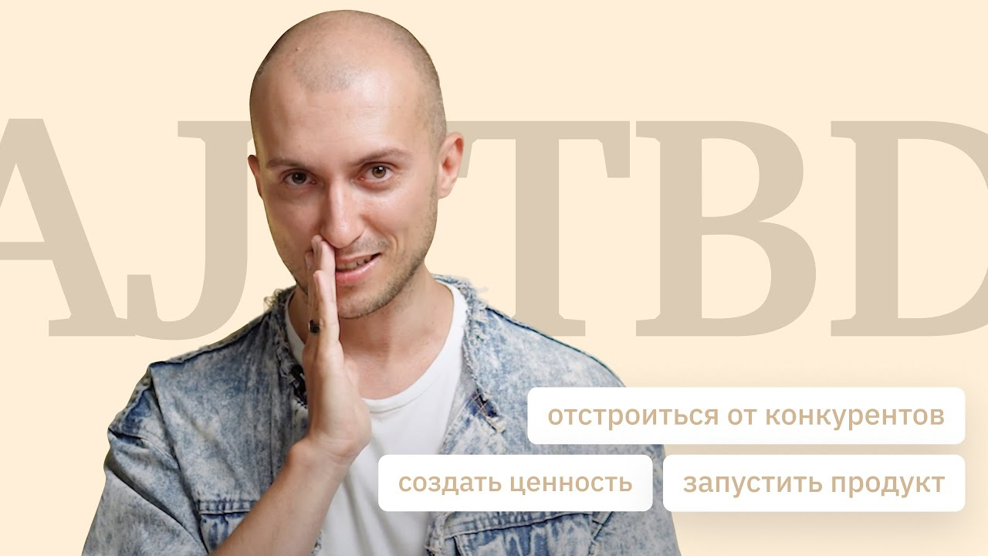

14
AJTBD за две минуты
Advanced Jobs To Be Done — ядро Next Move Theory Ивана Замесина
ситуация
Большая работа
A
B
подработа
ваш кейс
подработа
Работа (job) — не задача, а переход из состояния A в состояние B в конкретной ситуации. Продукт нанимают на работу
Граф работ: большая работа → подработы. Кейс — почти всегда подработа; продукт — когда вы видите большую работу над ней
nextmovetheory.com — канон и Claude Code-скиллы открыты (CC BY-NC-SA): market-research → value-proposition → PRD / GTM, /ask-nmt. Ограничение: работает там, где люди осознают мотивы
Ценность = выполнить работу клиента более энергоэффективно: меньше времени, денег, усилий
Четыре механики создания ценности
1
Починить проблемы в текущем выполнении работы
2
Убить лишние подработы — главная механика, и здесь ИИ сильнее всего
3
Делать больше работ одним решением
4
Снизить затраты без изменения работ

Slide 18
15
AI in PDLC: цикл стал непрерывной петлёй
Сигналы
55%
63%
говорят, что ИИ превзошёл ожидания
PM экономят 4+ часа в неделю
Снова сигналы
Проблемы
↻
44%
+27 pp
хотят прототипировать с ИИ — делают пока 20%
разрыв «хочу / делаю» в исследованиях у PM
Живая приоритизация
Эксперимент
Опрос Lenny's Newsletter, 1 750 респондентов, 2026. Discovery в 2026 стало еженедельной привычкой, а не фазой до запуска.
Обратная сторона: по данным MIT, 95% корпоративных ИИ-пилотов не дают измеримого ROI — как правило, потому что решают не ту проблему и не встроены в процесс. Это ровно то, что мы обходим на этой неделе.
Прототип как инструмент решения

Slide 19
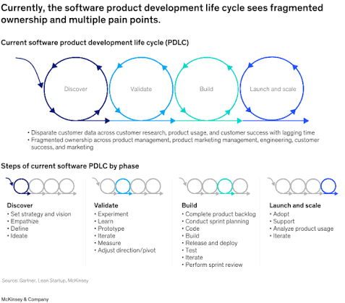
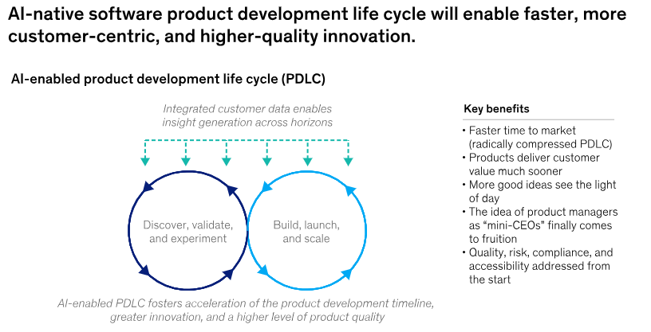
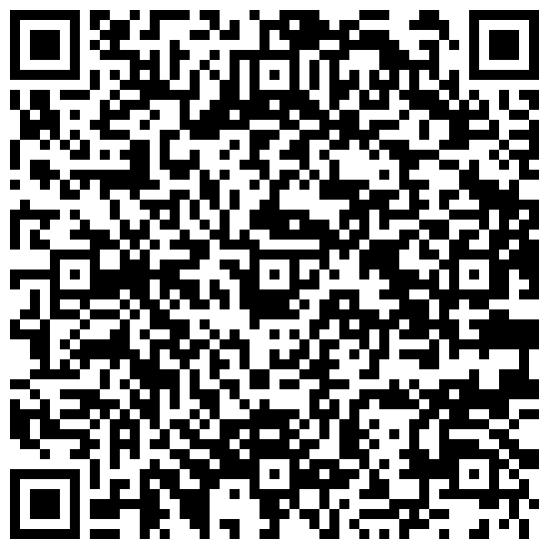
16
Тот же сдвиг глазами McKinsey
How an AI-enabled software product development life cycle will fuel innovation — McKinsey & Company
Было: фрагментированный PDLC
Стало: AI-native PDLC — две петли
Discover, validate, experiment — одна петля, а не фазы с передачей ответственности
Данные о клиенте интегрированы во все горизонты; time-to-market радикально сжимается
статья

Slide 20
17
Где ИИ помогает на discovery — и что не делегируем
1
Сбор контекста
2
Сегменты, ICP, боли
3
Гипотезы
С ИИ
С ИИ
С ИИ
Deep research по аналогам, разбор документов кейса, суммаризация транскриптов
Черновики за минуты, симулированные интервью как генератор вопросов
Генерация бэклога, RICE-оценки, «challenge the build»
Не делегируем: Разговор с носителем проблемы
Не делегируем: Подтверждение болей живыми цитатами
Не делегируем: Выбор самого рискованного предположения
4
Прототип
5
Проверка
6
Демо
С ИИ
С ИИ
С ИИ
v0 / Lovable / Claude Code: кликабельная версия за часы
Evaluation dataset, LLM-as-judge, автотесты сценариев
Черновик питча, скринкаст
Не делегируем: Решение, что именно проверяем
Не делегируем: Продуктовая метрика: помогло ли человеку
Не делегируем: Честность про то, что не подтвердилось
ИИ ускоряет петлю, но не отменяет ни одного её шага. Пропускаете шаг — получаете быстро сделанный не тот продукт.

Slide 21
18
Анти-паттерны первого дня
✕
Начать с архитектуры и стека до того, как понятна работа пользователя
✕
Считать кейсодателя единственным пользователем и единственным источником правды
✕
Обсуждать «фичи» вместо «работ» и «результатов»
✕
Верить синтетическим пользователям и deep research без проверки
✕
Делать чат-бота по умолчанию: интерфейс — следствие работы, а не наоборот
✕
Собирать «всё, что просили» вместо одного сквозного сценария, который можно проверить
✕ Прятать то, что не получилось: за честный список ограничений дают баллы

Slide 22
19
Что оценивают — и почему это про продукт
Почти половина баллов — за понимание проблемы, доказательства и честность, а не за код
Критерии Demo Day · шкала 0–3
1
2
3
4
5
Соответствие решения задаче кейса
Практическая ценность и ожидаемый эффект — с baseline и способом измерения
Техническая и аналитическая обоснованность
Качество прототипа и готовность к следующему шагу — план пилота
Демонстрация и защита
Продуктовая рамка с Camp
Сила проблемы и коммерческий потенциал
Готовность MVP
Стыковка с реальностью
Команда «люди + ИИ»
боль конкретная и «дорогая», понятно, кто платит
сквозной сценарий работает
интервью, факты, что подтвердилось и нет, пивоты
роли, процесс, измеримое ускорение

Slide 23
Что делаем сегодня
Сегодня
1
2
3
4
5
6

Slide 24
20
План на сегодня
до 10:00
11:30
13:00–16:30
16:30
17:30
18:30
Команда и кейс в TT
Установка + воркшоп «AI Product Discovery», Андрей Кузьминых
Работа: Context Pack, первое интервью, первый пробный шаг — данные / spike / черновой сценарий
Q&A с кейсодателями — приходите с вопросами
Воркшоп «Продуктовые исследования», Вадим Чижков
Рефлексия; артефакт дня в TT
Random Coffee
Завтра · Make Your Bet
Спросите у пары одну конкретную вещь про свой кейс и запостите находку в чат потока
Выбираем главную гипотезу и собираем первую проверяемую версию. Чем точнее сегодня контекст — тем смелее завтра ставка.

Slide 25
Дальше — Андрей Кузьминых:
AI Product Discovery
Мы поговорили о том, зачем собирать контекст и с кем разговаривать. Андрей покажет, как пройти этот путь за часы, а не недели — с ИИ на каждом шаге.
Сегментация
›
ICP
›
Симулированные интервью
›
Карта болей
›
JTBD
›
Value Proposition
›
Гипотезы
›
RICE
Всё, что вы сделаете на воркшопе, — прямо в ваш Context Pack.

Slide 26
Фокус дня — от кейса к рабочей гипотезе
До встречи с кейсодателем
01
02
03
Проблема:
что решаем и почему
это важно
Пользователь и стейкхолдеры:
кто они и как видят
проблему
Текущие решения:
процессы, продукты,
open source и готовые
AI-решения
04
05
06
2–3 гипотезы:
что нужно узнать,
чтобы их проверить
AI и агенты с первого часа:
ресёрч, анализ, поиск,
прототипы
Можно быстро проверить идею — собирайте, не ждите до вечера
→
Быстрая проверка идей - проблематика, ресерч, гипотезы

